Slide 1
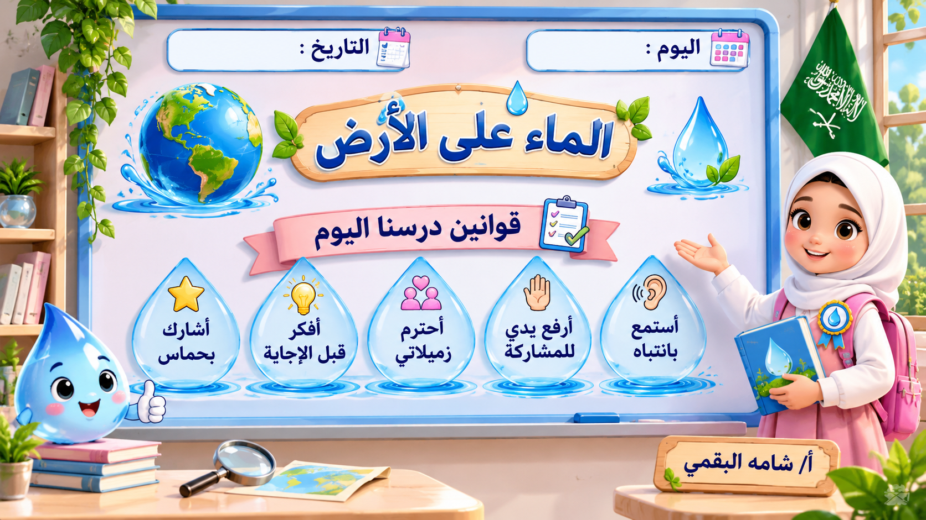
…/…/١٤٤٨هـ
……
Notes:
الغلاف وقوانين درسنا (التهيئة – إدارة الصف). الفصل الخامس – الدرس الثاني: الماء على الأرض، صفحات ١٢٤–١٣١.
اكتبي اليوم والتاريخ في المربعين. كل نقرة تضع نجمة تحت قانون: أستمع بانتباه، أرفع يدي للمشاركة، أحترم زميلاتي، أفكر قبل الإجابة، أشارك بحماس. المدة: دقيقة.

Slide 2
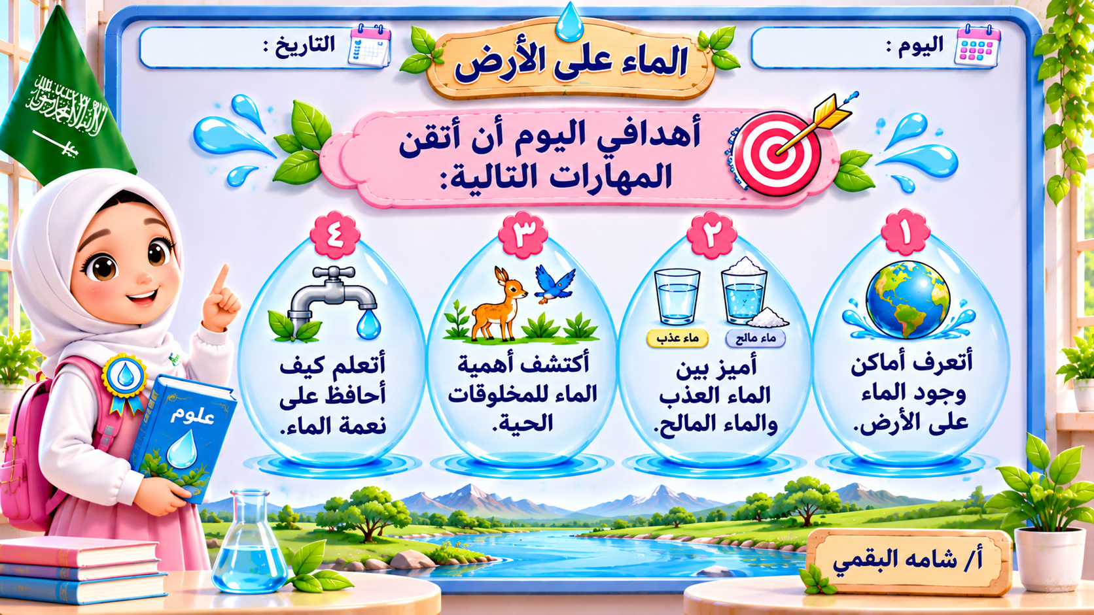
…/…/١٤٤٨هـ
……
✔
✔
✔
✔
Notes:
أهداف الدرس. كل نقرة تضع ✔ تحت هدف. نعود إليها في الختام للتقويم الذاتي.

Slide 3
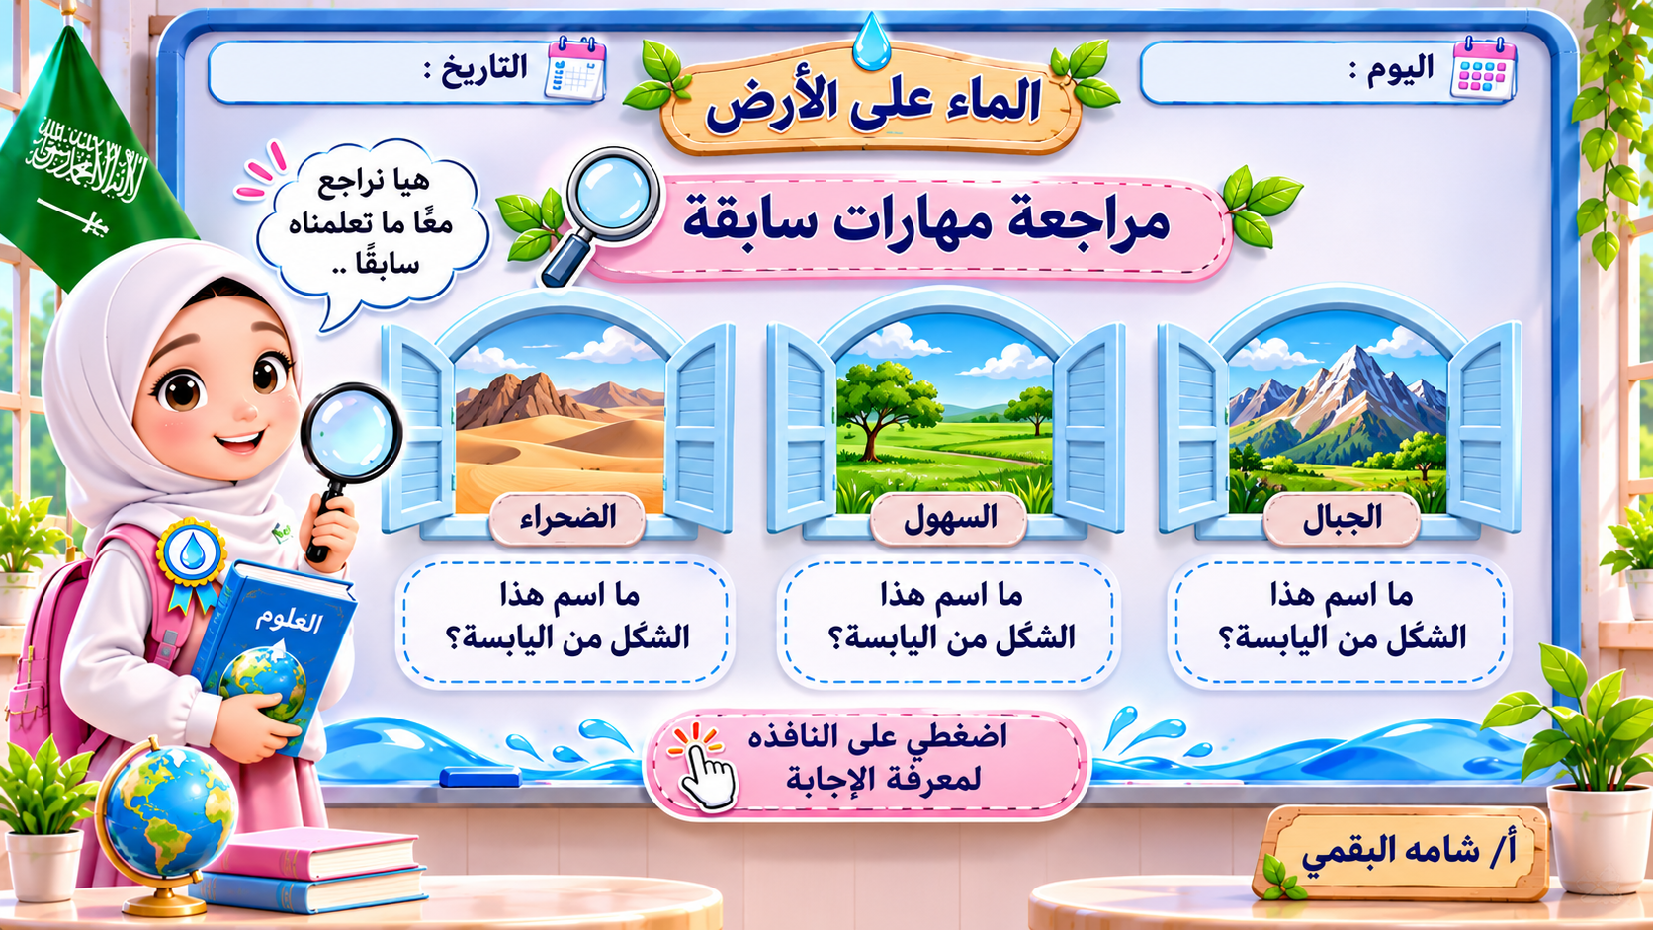
…/…/١٤٤٨هـ
……
؟
؟
؟
Notes:
الاستراتيجية: شريط الذكريات (مراجعة الدرس السابق: أشكال اليابسة). المدة: ٣ دقائق.
اسألي: ما اسم هذا الشكل من اليابسة؟ ثم اضغطي «؟» تحت النافذة ليظهر الاسم ونجمة: الجبال، السهول، الصحراء.

Slide 4
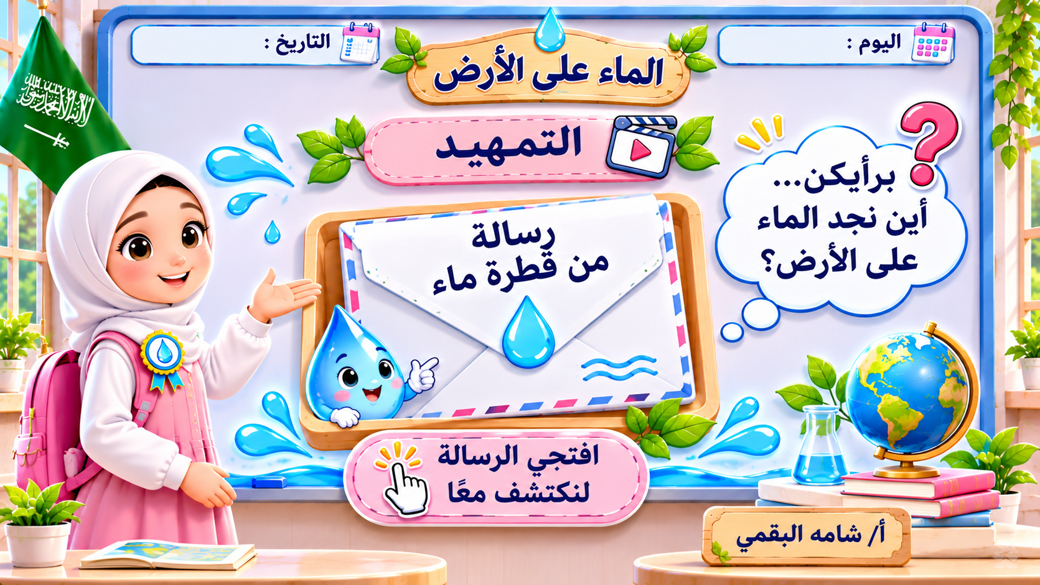
…/…/١٤٤٨هـ
……
💧 رسالة من قطرة ماء
مرحبًا يا صديقاتي! أنا قطرة ماء.
أعيش في أماكن كثيرة على الأرض…
هل تعرفن أين أعيش؟ هيا نكتشف معًا!
Notes:
الاستراتيجية: التهيئة بالقصة – التساؤل. اضغطي على «افتحي الرسالة» فتظهر رسالة قطرة الماء.
ثم اسألي: برأيكن… أين نجد الماء على الأرض؟ اجمعي التوقعات دون تصحيح. (نص الرسالة من إعداد العرض)

Slide 5

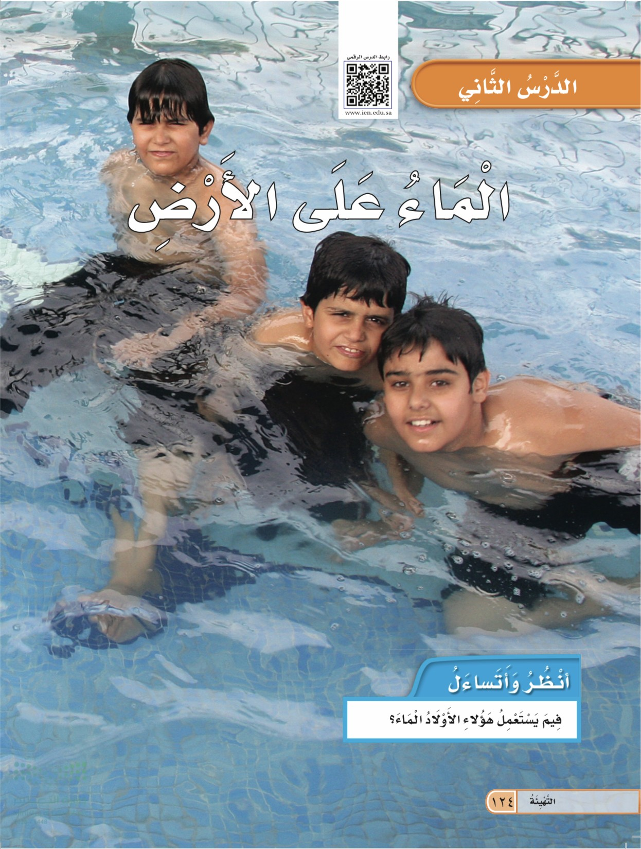

أَنْظُرُ وَأَتَسَاءَلُ
🎯 أنظر وأتساءل
فِيمَ يَسْتَعْمِلُ هَؤُلَاءِ الْأَوْلَادُ الْمَاءَ؟
صورة من كتابي – صفحة ١٢٤
👀 أُلَاحِظُ: ماذا أرى في الصورة؟
انظري إلى صورة كتابك… ماذا ترين؟ 🔎
💭 أَتَوَقَّعُ: فيمَ يستعملون الماء؟
🗣️ أُفَسِّرُ: لماذا أظن ذلك؟
✍️ توقعات الطالبات:
…………………………………………………
صفحة ١٢٤
أ/ شامه البقمي
Notes:
أنظر وأتساءل (صفحة ١٢٤): اعرضي صورة الكتاب واقرئي السؤال: «فيمَ يستعمل هؤلاء الأولاد الماء؟»
الاستراتيجية: ألاحظ – أتوقع – أفسّر. كل نقرة تُظهر بطاقة. اكتبي توقعات الطالبات في المربع الأصفر أثناء العرض، ولا تصحّحي الآن؛ نعود إليها بعد نشاط أستكشف. المدة: ٣ دقائق.

Slide 6
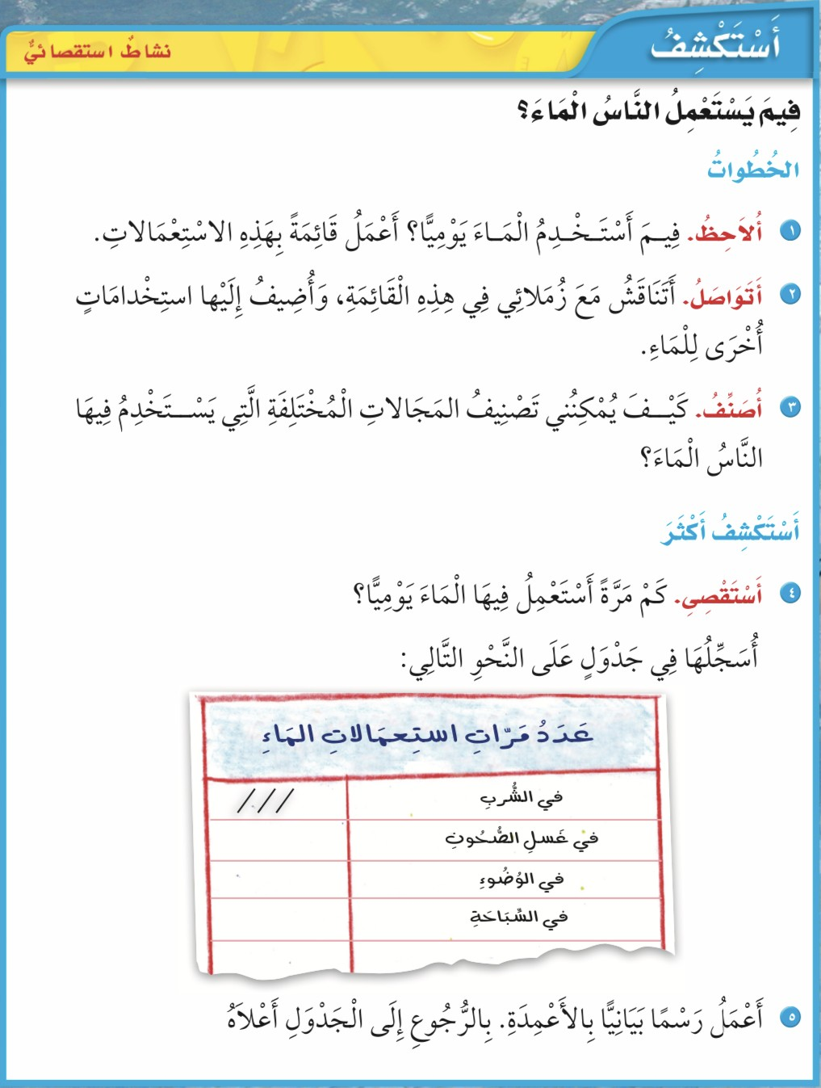
أَسْتَكْشِفُ
🎯 الاستقصاء – نشاط استقصائي
فِيمَ يَسْتَعْمِلُ النَّاسُ الْمَاءَ؟
صورة من كتابي – صفحة ١٢٥
أُلَاحِظُ. فِيمَ أَسْتَخْدِمُ الْمَاءَ يَوْمِيًّا؟ أَعْمَلُ قَائِمَةً بِهَذِهِ الِاسْتِعْمَالَاتِ.
١
أَتَوَاصَلُ. أَتَنَاقَشُ مَعَ زُمَلَائِي فِي هَذِهِ الْقَائِمَةِ، وَأُضِيفُ إِلَيْهَا اسْتِخْدَامَاتٍ أُخْرَى لِلْمَاءِ.
نستكشف معًا خطوة خطوة 🔬
٢
أُصَنِّفُ. كَيْفَ يُمْكِنُنِي تَصْنِيفُ الْمَجَالَاتِ الْمُخْتَلِفَةِ الَّتِي يَسْتَخْدِمُ فِيهَا النَّاسُ الْمَاءَ؟
٣
📝 قائمتنا: الشرب · غسل الصحون · الوضوء · السباحة · ……
صفحة ١٢٥
أ/ شامه البقمي
Notes:
أستكشف – نشاط استقصائي (صفحة ١٢٥): السؤال «فيمَ يستعمل الناس الماء؟». خطوات الكتاب تظهر خطوة مع كل نقرة.
نفّذي الخطوات شفهيًّا: الطالبات يذكرن استعمالات الماء، وتكتبينها في «قائمتنا» (الكلمات الأولى من جدول الكتاب). المدة: ٥ دقائق.

Slide 7
أَسْتَكْشِفُ أَكْثَرَ
🎯 المحاكاة – الرسم البياني
٤ أَسْتَقْصِي. كَمْ مَرَّةً أَسْتَعْمِلُ فِيهَا الْمَاءَ يَوْمِيًّا؟ أُسَجِّلُهَا فِي جَدْوَلٍ. ٥ أَعْمَلُ رَسْمًا بَيَانِيًّا بِالْأَعْمِدَةِ.
📊 الرسم البياني بالأعمدة
اضغطي مربعًا لتضيفي علامة ✋
عَدَدُ مَرَّاتِ اسْتِعْمَالَاتِ الْمَاءِ
/
/
/
/
/
فِي الشُّرْبِ 🥤
اضغطي المربعات… والعمود يكبر! 📊
/
/
/
/
/
فِي غَسْلِ الصُّحُونِ 🍽️
/
/
/
/
/
فِي الْوُضُوءِ 🤲
/
/
/
/
/
فِي السِّبَاحَةِ 🏊
مَاذَا اكْتَشَفْنَا؟ 🔎
أيُّ استعمالٍ أكثر؟
النتيجة: نستعمل الماء كل يوم في أمور كثيرة.
صفحة ١٢٥
أ/ شامه البقمي
Notes:
أستكشف أكثر (صفحة ١٢٥) – محاكاة: اسألي الطالبات كم مرة استعملن الماء اليوم في كل استعمال من جدول الكتاب، واضغطي المربعات المنقّطة لتضيفي علامات العدّ (/)، فيطول العمود في الرسم البياني مع كل علامة.
ثم: أيُّ استعمالٍ أكثر؟ واضغطي «ماذا اكتشفنا؟» لتظهر النتيجة (صياغة النتيجة من إعداد العرض). ارجعي لتوقعات «أنظر وأتساءل»: الأولاد في الصورة يسبحون في الماء.

Slide 8
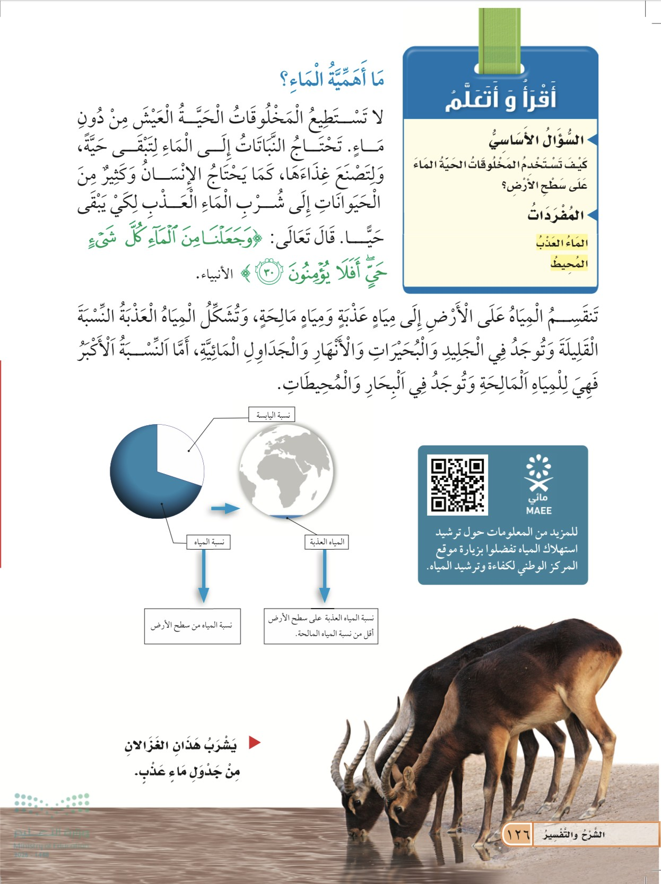
أَقْرَأُ وَأَتَعَلَّمُ
🎯 بطاقات المفردات
🔑 السُّؤَالُ الْأَسَاسِيُّ
كَيْفَ تَسْتَخْدِمُ الْمَخْلُوقَاتُ الْحَيَّةُ الْمَاءَ عَلَى سَطْحِ الْأَرْضِ؟
صورة من كتابي – صفحة ١٢٦
📚 الْمُفْرَدَاتُ
اضغطي الكلمة لتعرفي معناها 📚
مَاءٌ غَيْرُ مَالِحٍ نَسْتَخْدِمُهُ فِي الشُّرْبِ وَالطَّبْخِ. (ص١٢٧)
💧 الْمَاءُ الْعَذْبُ
تَجَمُّعٌ كَبِيرٌ وَعَمِيقٌ مِنَ الْمَاءِ الْمَالِحِ، يَبْدُو كَأَنَّهُ يَمْتَدُّ بِلَا نِهَايَةٍ. (ص١٢٨)
🌊 الْمُحِيطُ
صفحة ١٢٦
أ/ شامه البقمي
Notes:
أقرأ وأتعلم (صفحة ١٢٦): اقرئي السؤال الأساسي، ونعود إليه في أفكر وأتحدث وأكتب.
بطاقات المفردات: اضغطي على الكلمة ليظهر معناها من الكتاب (الماء العذب ص١٢٧، المحيط ص١٢٨). اطلبي من الطالبات التوقع قبل الضغط.

Slide 9
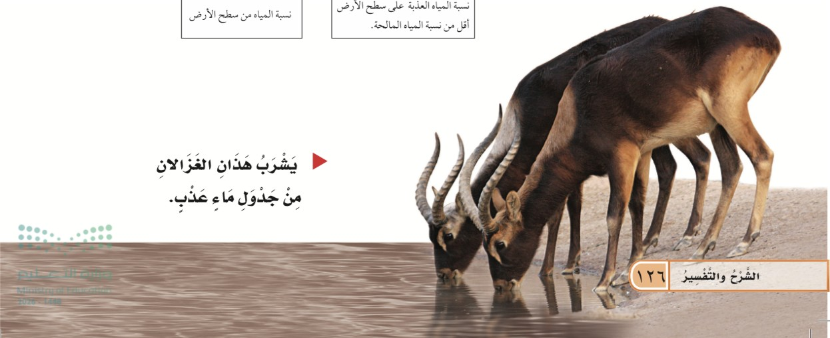
مَا أَهَمِّيَّةُ الْمَاءِ؟
🎯 القراءة الموجهة
لَا تَسْتَطِيعُ الْمَخْلُوقَاتُ الْحَيَّةُ الْعَيْشَ مِنْ دُونِ مَاءٍ. تَحْتَاجُ النَّبَاتَاتُ إِلَى الْمَاءِ لِتَبْقَى حَيَّةً، وَلِتَصْنَعَ غِذَاءَهَا، كَمَا يَحْتَاجُ الْإِنْسَانُ وَكَثِيرٌ مِنَ الْحَيَوَانَاتِ إِلَى شُرْبِ الْمَاءِ الْعَذْبِ لِكَيْ يَبْقَى حَيًّا.
قَالَ تَعَالَى: ﴿وَجَعَلْنَا مِنَ الْمَاءِ كُلَّ شَيْءٍ حَيٍّ أَفَلَا يُؤْمِنُونَ﴾ الأنبياء: ٣٠
نقرأ معًا… الكلمات الملونة هي المفتاح 🔑
صورة من كتابي – صفحة ١٢٦
لِمَاذَا تَحْتَاجُ النَّبَاتَاتُ إِلَى الْمَاءِ؟
الإجابة: لتبقى حيّة، ولتصنع غذاءها.
مَاذَا يَشْرَبُ الْغَزَالَانِ فِي الصُّورَةِ؟
الإجابة: يشربان من جدول ماءٍ عذب.
صفحة ١٢٦
أ/ شامه البقمي
Notes:
ما أهمية الماء؟ (صفحة ١٢٦) – القراءة الموجهة: نقرة للنص، ونقرة للآية الكريمة.
ثم اضغطي على كل سؤال لتظهر إجابته من الكتاب.

Slide 10
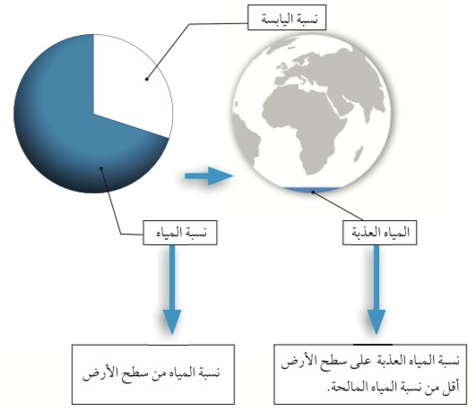
أَقْرَأُ الشَّكْلَ: الْمِيَاهُ عَلَى الْأَرْضِ
🎯 قراءة الشكل
تَنْقَسِمُ الْمِيَاهُ عَلَى الْأَرْضِ إِلَى مِيَاهٍ عَذْبَةٍ وَمِيَاهٍ مَالِحَةٍ، وَتُشَكِّلُ الْمِيَاهُ الْعَذْبَةُ النِّسْبَةَ الْقَلِيلَةَ وَتُوجَدُ فِي الْجَلِيدِ وَالْبُحَيْرَاتِ وَالْأَنْهَارِ وَالْجَدَاوِلِ الْمَائِيَّةِ، أَمَّا النِّسْبَةُ الْأَكْبَرُ فَهِيَ لِلْمِيَاهِ الْمَالِحَةِ وَتُوجَدُ فِي الْبِحَارِ وَالْمُحِيطَاتِ.
شكل من كتابي – صفحة ١٢٦
أيهما أكثر؟ انظري إلى الشكل 👀
أَيُّهُمَا أَكْثَرُ عَلَى الْأَرْضِ: الْمِيَاهُ الْعَذْبَةُ أَمِ الْمَالِحَةُ؟
الإجابة: المياه المالحة هي النسبة الأكبر.
🔍 أقرأ الشكل:
الجزء الأزرق الكبير = نسبة المياه من سطح الأرض، والخط الصغير = المياه العذبة، وهي أقل من المالحة.
أَيْنَ تُوجَدُ الْمِيَاهُ الْمَالِحَةُ؟
الإجابة: في البحار والمحيطات.
صفحة ١٢٦
أ/ شامه البقمي
Notes:
قراءة الشكل (صفحة ١٢٦): اقرئي النص (نقرة)، ثم اعرضي شكل الكتاب واشرحيه (نقرة): نسبة المياه العذبة على سطح الأرض أقل من نسبة المياه المالحة (من تسميات الشكل في الكتاب).
ثم سؤالان بالضغط.

Slide 11
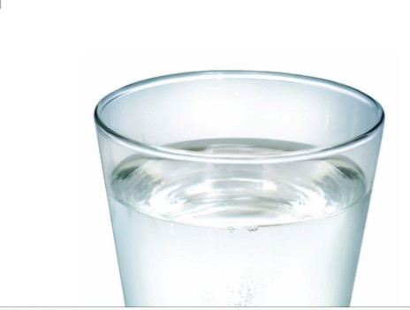
الْمَاءُ الْعَذْبُ
🎯 التعلم البصري
الْمَاءُ الْعَذْبُ مَاءٌ غَيْرُ مَالِحٍ نَسْتَخْدِمُهُ فِي الشُّرْبِ وَالطَّبْخِ.
صورة من كتابي – ص١٢٧
يُوجَدُ الْمَاءُ الْعَذْبُ فِي… اضغطي على «؟»
أين يوجد الماء العذب؟ 💧
؟
الْأَنْهَارِ 🌊
؟
الْبُحَيْرَاتِ الْعَذْبَةِ 🏞️
🧠 فكّري:
هل نشرب ماء البحر؟ لماذا؟
؟
الْعُيُونِ ⛲
؟
الْجَدَاوِلِ 💧
صفحة ١٢٧
أ/ شامه البقمي
Notes:
الماء العذب (صفحة ١٢٧): «الماء العذب ماء غير مالح نستخدمه في الشرب والطبخ. يوجد الماء العذب في البحيرات العذبة والأنهار والجداول والعيون.»
اضغطي على كل «؟» ليظهر مكان. (أرسلتِ جزءًا من صفحة ١٢٧ فقط، فأخذت منها التعريف وأماكن الماء العذب.)

Slide 12
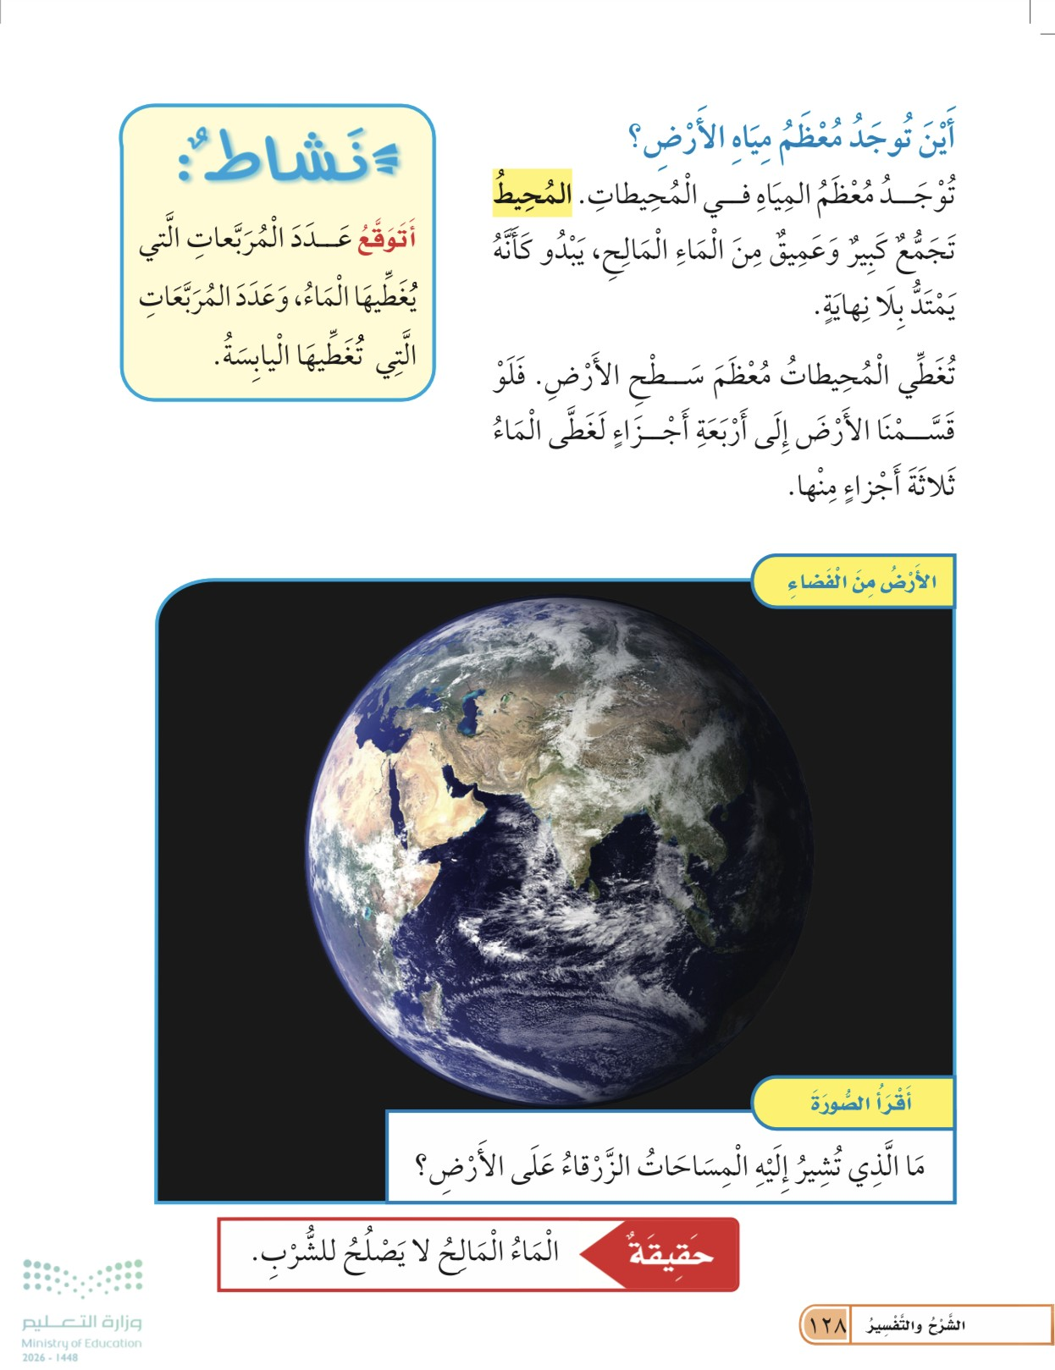
أَيْنَ تُوجَدُ مُعْظَمُ مِيَاهِ الْأَرْضِ؟
🎯 القراءة الموجهة – أقرأ الصورة
تُوجَدُ مُعْظَمُ الْمِيَاهِ فِي الْمُحِيطَاتِ. الْمُحِيطُ تَجَمُّعٌ كَبِيرٌ وَعَمِيقٌ مِنَ الْمَاءِ الْمَالِحِ، يَبْدُو كَأَنَّهُ يَمْتَدُّ بِلَا نِهَايَةٍ. تُغَطِّي الْمُحِيطَاتُ مُعْظَمَ سَطْحِ الْأَرْضِ.
صورة من كتابي – صفحة ١٢٨
المحيطات كبيرة جدًّا! 🌊
أَقْرَأُ الصُّورَةَ: مَا الَّذِي تُشِيرُ إِلَيْهِ الْمَسَاحَاتُ الزَّرْقَاءُ عَلَى الْأَرْضِ؟
الإجابة: تشير إلى الماء (المحيطات).
حَقِيقَةٌ الْمَاءُ الْمَالِحُ لَا يَصْلُحُ لِلشُّرْبِ.
صفحة ١٢٨
أ/ شامه البقمي
Notes:
أين توجد معظم مياه الأرض؟ (صفحة ١٢٨): نقرة للنص، ثم «أقرأ الصورة» بالضغط على السؤال، ثم نقرة للحقيقة من الكتاب.

Slide 13
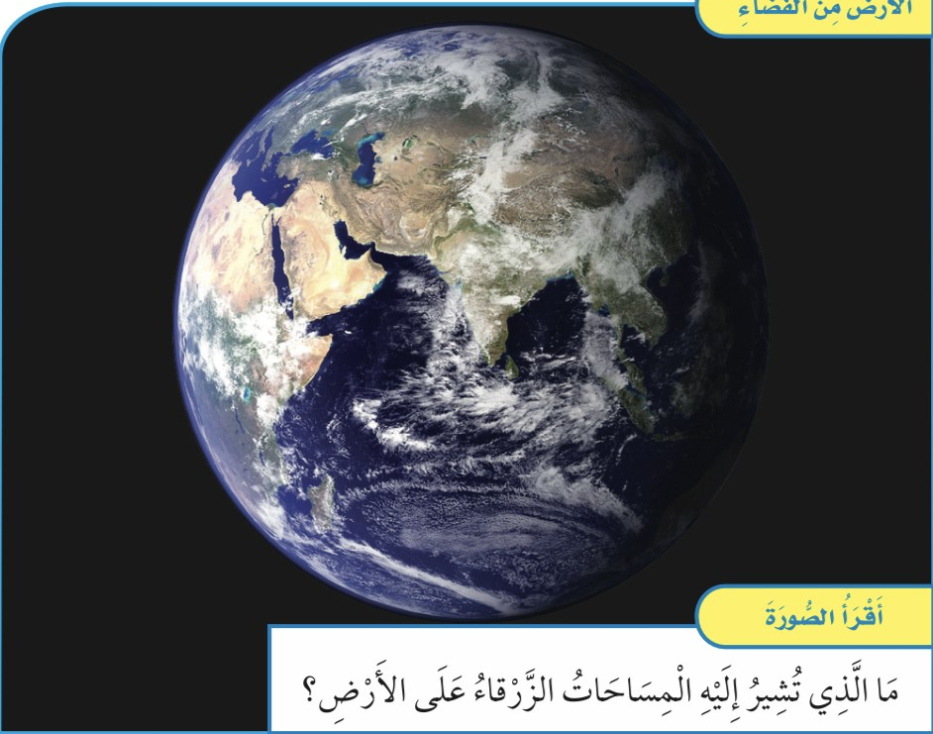
نَشَاطٌ: أَتَوَقَّعُ
🎯 المحاكاة – التوقع
أَتَوَقَّعُ عَدَدَ الْمُرَبَّعَاتِ الَّتِي يُغَطِّيهَا الْمَاءُ، وَعَدَدَ الْمُرَبَّعَاتِ الَّتِي تُغَطِّيهَا الْيَابِسَةُ.
الأرض من الفضاء – صورة من كتابي
لو قسمنا الأرض إلى ٤ أجزاء… اضغطي كل مربع 👇
؟
💧
ماء
؟
كم جزءًا يغطيه الماء؟ 🤔
💧
ماء
توقعي:
ماء: …
يابسة: …
؟
🏜️
يابسة
؟
💧
ماء
النتيجة من كتابي:
لَوْ قَسَّمْنَا الْأَرْضَ إِلَى أَرْبَعَةِ أَجْزَاءٍ لَغَطَّى الْمَاءُ ثَلَاثَةَ أَجْزَاءٍ مِنْهَا.
صفحة ١٢٨
أ/ شامه البقمي
Notes:
نشاط أتوقع (صفحة ١٢٨) بالمحاكاة: اكتبي توقعات الطالبات في المربع (ماء/يابسة)، ثم اضغطي المربعات الأربعة واحدًا واحدًا.
النقرة تُظهر النتيجة من نص الكتاب: لو قسّمنا الأرض إلى أربعة أجزاء لغطّى الماء ثلاثة أجزاء منها.

Slide 14
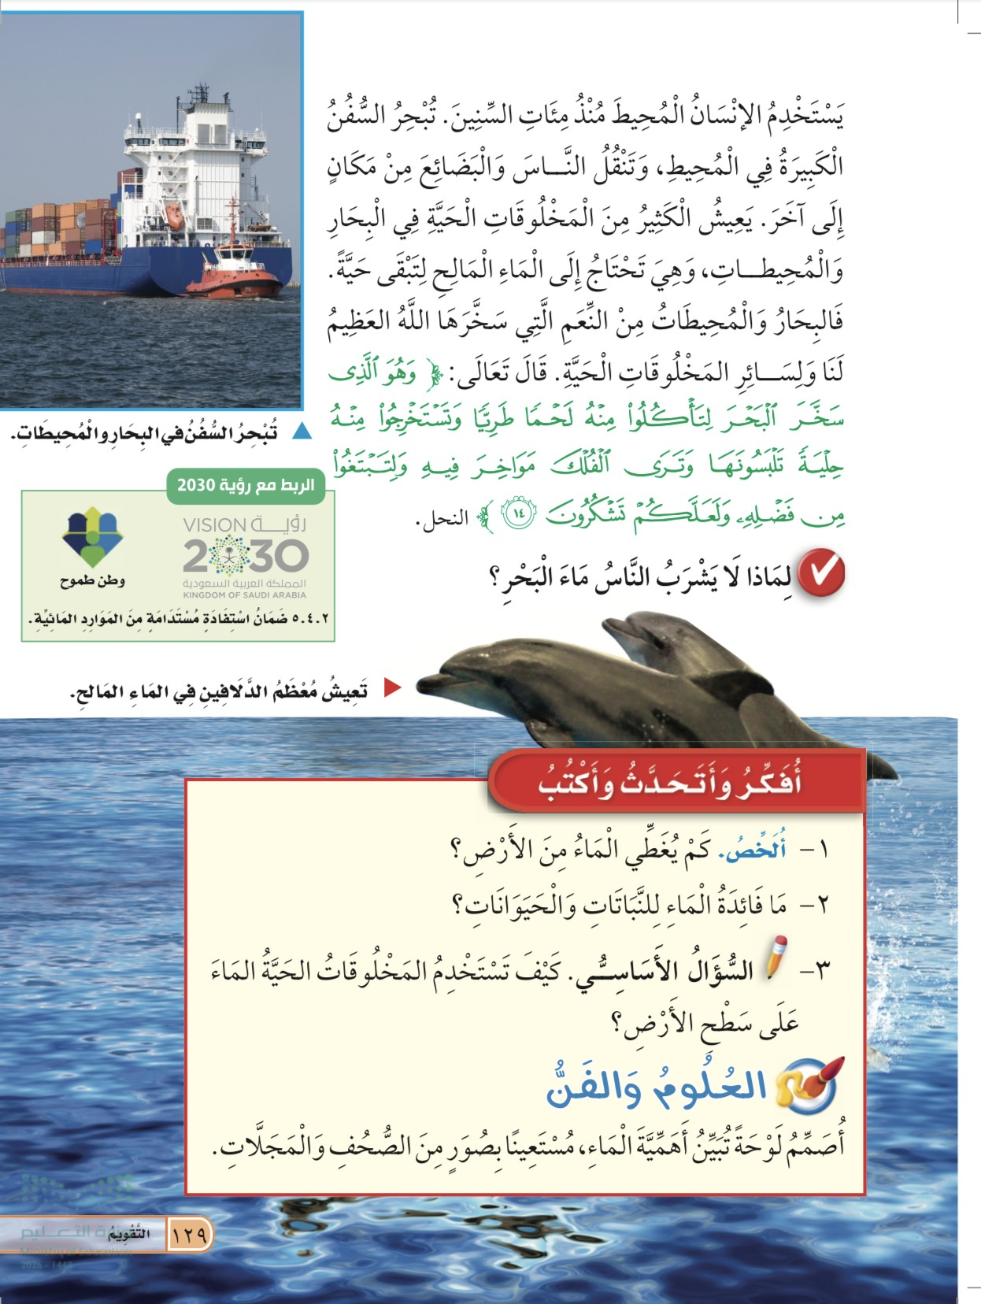
الْإِنْسَانُ وَالْمُحِيطُ
🎯 الربط بالحياة
يَسْتَخْدِمُ الْإِنْسَانُ الْمُحِيطَ مُنْذُ مِئَاتِ السِّنِينَ. تُبْحِرُ السُّفُنُ الْكَبِيرَةُ فِي الْمُحِيطِ، وَتَنْقُلُ النَّاسَ وَالْبَضَائِعَ مِنْ مَكَانٍ إِلَى آخَرَ. يَعِيشُ الْكَثِيرُ مِنَ الْمَخْلُوقَاتِ الْحَيَّةِ فِي الْبِحَارِ وَالْمُحِيطَاتِ، وَهِيَ تَحْتَاجُ إِلَى الْمَاءِ الْمَالِحِ لِتَبْقَى حَيَّةً.
صورة من كتابي – صفحة ١٢٩
البحار نعمة من الله لنا 🌊
﴿وَهُوَ الَّذِي سَخَّرَ الْبَحْرَ لِتَأْكُلُوا مِنْهُ لَحْمًا طَرِيًّا وَتَسْتَخْرِجُوا مِنْهُ حِلْيَةً تَلْبَسُونَهَا﴾ النحل: ١٤
✔ لِمَاذَا لَا يَشْرَبُ النَّاسُ مَاءَ الْبَحْرِ؟
الإجابة: لأنّ ماء البحر مالح لا يصلح للشرب.
🇸🇦 الربط مع رؤية ٢٠٣٠: ضمان استفادة مستدامة من الموارد المائية
صفحة ١٢٩
أ/ شامه البقمي
Notes:
الإنسان والمحيط (صفحة ١٢٩): نقرة للنص، نقرة للآية الكريمة. ثم سؤال الكتاب ✔ بالضغط عليه، ثم الربط مع رؤية ٢٠٣٠ كما في الكتاب.
من صور الكتاب: تبحر السفن في البحار والمحيطات، وتعيش معظم الدلافين في الماء المالح.

Slide 15
تَحَدِّي: عَذْبٌ أَمْ مَالِحٌ؟
🎯 التعلم باللعب – التصنيف
🌊 مَاءٌ مَالِحٌ
💧 مَاءٌ عَذْبٌ
الْأَنْهَارُ
الْبُحَيْرَاتُ
الْجَلِيدُ 🧊
✘
✔
✘
✔
✘
✔
هل هذا الماء عذب أم مالح؟ 🤔
مالح
عذب
مالح
عذب
مالح
عذب
الْمُحِيطَاتُ
الْعُيُونُ
الْبِحَارُ
✔
✘
✘
✔
✔
✘
مالح
عذب
مالح
عذب
مالح
عذب
⭐ أحسنتِ يا بطلة! الماء العذب في الجليد والبحيرات والأنهار والعيون، والمالح في البحار والمحيطات
صفحتا ١٢٦–١٢٧
أ/ شامه البقمي
Notes:
تحدي التصنيف: تضغط الطالبة «عذب» أو «مالح» لكل مكان (✔ ونجمة للصحيح، ✘ للخطأ). ثم نقرة للتعزيز والخلاصة.

Slide 16
اكْتَشِفِي الْخَطَأَ
🎯 تصحيح المفاهيم
الْمَاءُ الْمَالِحُ يَصْلُحُ لِلشُّرْبِ.
✘
التصحيح: الماء المالح لا يصلح للشرب.
يُوجَدُ الْمَاءُ الْعَذْبُ فِي الْبِحَارِ وَالْمُحِيطَاتِ.
✘
أين الخطأ؟ اضغطي على العبارة ✏️
التصحيح: يوجد الماء العذب في البحيرات والأنهار والجداول والعيون.
يُغَطِّي الْمَاءُ جُزْءًا وَاحِدًا مِنْ أَرْبَعَةِ أَجْزَاءٍ مِنَ الْأَرْضِ.
✘
التصحيح: يغطي الماء ثلاثة أجزاء من أربعة.
صفحات ١٢٦–١٢٨
أ/ شامه البقمي
Notes:
اكتشفي الخطأ: اقرئي العبارة، واسألي الطالبات أين الخطأ، ثم اضغطي على العبارة ليظهر التصحيح ونجمة. (العبارات الخطأ من إعداد العرض، والتصحيح من الكتاب)

Slide 17
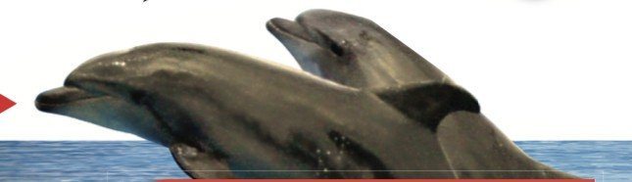
مَنْ أَنَا؟
🎯 الألغاز – من أنا؟
أَعِيشُ فِي الْمَاءِ الْمَالِحِ، وَأَقْفِزُ فَوْقَ الْمَاءِ. مَنْ أَنَا؟
أَنَا مَاءٌ غَيْرُ مَالِحٍ، تَشْرَبُنِي وَتَطْبُخُ بِي. مَنْ أَنَا؟
أَنَا تَجَمُّعٌ كَبِيرٌ وَعَمِيقٌ مِنَ الْمَاءِ الْمَالِحِ، أَبْدُو كَأَنِّي أَمْتَدُّ بِلَا نِهَايَةٍ. مَنْ أَنَا؟
حلّي اللغز… من أنا؟ 🎭
؟
؟
؟
الدُّلْفِينُ 🐬
الْمَاءُ الْعَذْبُ 💧
الْمُحِيطُ 🌊
صفحات ١٢٦–١٢٩
أ/ شامه البقمي
Notes:
من أنا؟ اقرئي اللغز، واستمعي للإجابات، ثم اضغطي «؟» لتظهر الصورة والإجابة. (صياغة الألغاز من إعداد العرض، والمعلومات من الكتاب)

Slide 18
السَّبُّورَةُ الْمُنَظَّمَةُ
🎯 السبورة المنظمة – المقارنة
🌊 الْمَاءُ الْمَالِحُ
💧 الْمَاءُ الْعَذْبُ
ماء فيه ملح
ماء غير مالح
مَا هُوَ؟
لنقارن معًا… أجيبي قبل الضغط ✋
البحار والمحيطات
البحيرات والأنهار والجداول والعيون والجليد
أَيْنَ يُوجَدُ؟
لا يصلح للشرب
نعم، نشربه ونطبخ به
هَلْ يَصْلُحُ لِلشُّرْبِ؟
الدلافين تعيش فيه
غزالان يشربان من جدول
مِثَالٌ مِنْ كِتَابِي
صفحات ١٢٦–١٢٩
أ/ شامه البقمي
Notes:
السبورة المنظمة: اطلبي الإجابة من الطالبات قبل إظهار كل صف؛ كل نقرة تكتب صفًّا. المعلومات من صفحات ١٢٦–١٢٩.

Slide 19
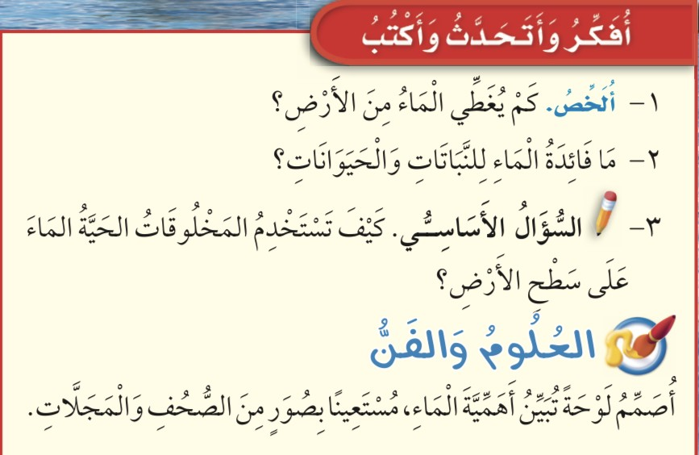
أُفَكِّرُ وَأَتَحَدَّثُ وَأَكْتُبُ
🎯 فكّر – زاوج – شارك
١- أَلْخِصُ. كَمْ يُغَطِّي الْمَاءُ مِنَ الْأَرْضِ؟
صورة من كتابي – صفحة ١٢٩
الإجابة: يغطي الماء معظم سطح الأرض؛ فلو قسّمنا الأرض إلى أربعة أجزاء لغطّى الماء ثلاثة أجزاء منها.
فكّري وحدك أولًا… 💭
صفحة ١٢٩
أ/ شامه البقمي
Notes:
أفكر وأتحدث وأكتب (صفحة ١٢٩) – السؤال الأول. الاستراتيجية: فكّر – زاوج – شارك.
اقرئي السؤال، وأعطي الطالبات وقتًا للتفكير ثم النقاش مع الزميلة، ثم اضغطي على السؤال لتظهر الإجابة ونجمة.

Slide 20
أُفَكِّرُ وَأَتَحَدَّثُ وَأَكْتُبُ
🎯 فكّر – زاوج – شارك
٢- مَا فَائِدَةُ الْمَاءِ لِلنَّبَاتَاتِ وَالْحَيَوَانَاتِ؟
صورة من كتابي – صفحة ١٢٩
الإجابة: تحتاج النباتات إلى الماء لتبقى حيّة ولتصنع غذاءها، وتحتاج الحيوانات إلى شرب الماء لتبقى حيّة.
ثم تحدّثي مع زميلتك 🗣️
صفحة ١٢٩
أ/ شامه البقمي
Notes:
أفكر وأتحدث وأكتب (صفحة ١٢٩) – السؤال الثاني. الاستراتيجية: فكّر – زاوج – شارك.
اقرئي السؤال، وأعطي الطالبات وقتًا للتفكير ثم النقاش مع الزميلة، ثم اضغطي على السؤال لتظهر الإجابة ونجمة.

Slide 21
أُفَكِّرُ وَأَتَحَدَّثُ وَأَكْتُبُ
🎯 فكّر – زاوج – شارك
٣- السُّؤَالُ الْأَسَاسِيُّ. كَيْفَ تَسْتَخْدِمُ الْمَخْلُوقَاتُ الْحَيَّةُ الْمَاءَ عَلَى سَطْحِ الْأَرْضِ؟
صورة من كتابي – صفحة ١٢٩
الإجابة: تشربه لتبقى حيّة، والنباتات تصنع به غذاءها، وتعيش فيه الدلافين، ونستخدمه في الطبخ والسباحة.
ثم شاركي الصف ✍️
🎨 الْعُلُومُ وَالْفَنُّ:
أُصَمِّمُ لَوْحَةً تُبَيِّنُ أَهَمِّيَّةَ الْمَاءِ، مُسْتَعِينًا بِصُوَرٍ مِنَ الصُّحُفِ وَالْمَجَلَّاتِ.
صفحة ١٢٩
أ/ شامه البقمي
Notes:
أفكر وأتحدث وأكتب (صفحة ١٢٩) – السؤال الثالث. الاستراتيجية: فكّر – زاوج – شارك.
اقرئي السؤال، وأعطي الطالبات وقتًا للتفكير ثم النقاش مع الزميلة، ثم اضغطي على السؤال لتظهر الإجابة ونجمة.
إجابة السؤال الأساسي مجمّعة من نصوص الدرس. ثم نقرة لنشاط «العلوم والفن» (داخل الحصة أو واجب منزلي).

Slide 22
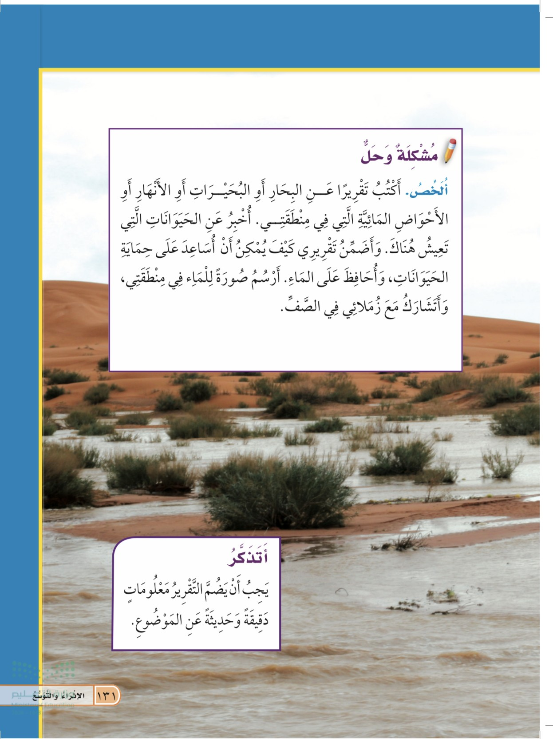
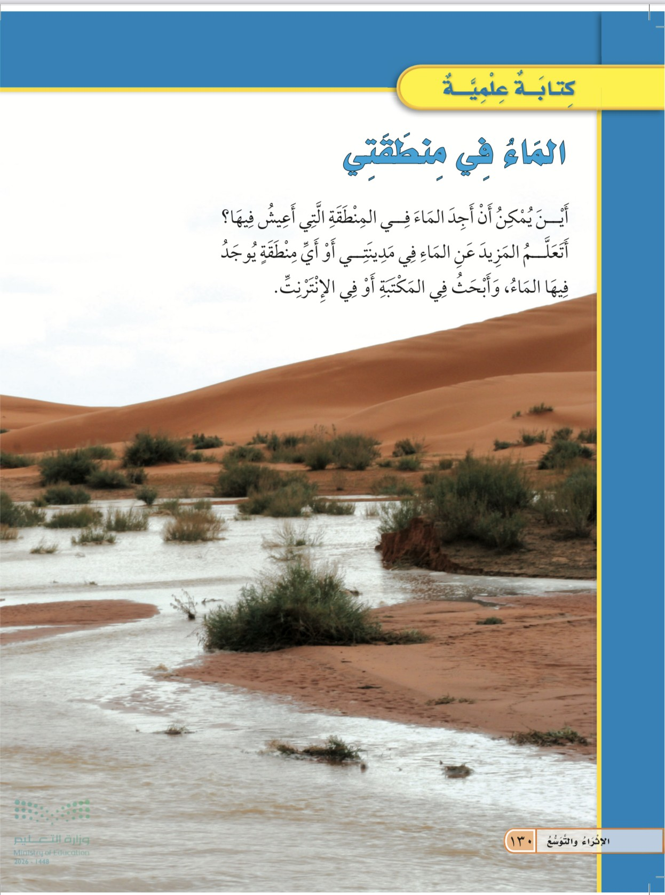
كِتَابَةٌ عِلْمِيَّةٌ: الْمَاءُ فِي مِنْطَقَتِي
🎯 الإثراء – مشكلة وحل
أَيْنَ يُمْكِنُ أَنْ أَجِدَ الْمَاءَ فِي الْمِنْطَقَةِ الَّتِي أَعِيشُ فِيهَا؟
صفحة ١٣١
صفحة ١٣٠
✏️ مُشْكِلَةٌ وَحَلٌّ
أَكْتُبُ تَقْرِيرًا عَنِ الْبِحَارِ أَوِ الْبُحَيْرَاتِ أَوِ الْأَنْهَارِ أَوِ الْأَحْوَاضِ الْمَائِيَّةِ فِي مِنْطَقَتِي، وَعَنِ الْحَيَوَانَاتِ الَّتِي تَعِيشُ هُنَاكَ، وَكَيْفَ أُسَاعِدُ عَلَى حِمَايَتِهَا وَأُحَافِظُ عَلَى الْمَاءِ، وَأَرْسُمُ صُورَةً لِلْمَاءِ فِي مِنْطَقَتِي.
أين الماء في منطقتك؟ 🏜️💧
💡 أَتَذَكَّرُ: يَجِبُ أَنْ يَضُمَّ التَّقْرِيرُ مَعْلُومَاتٍ دَقِيقَةً وَحَدِيثَةً.
🏠 واجب إثرائي: أشارك تقريري مع زميلاتي
صفحتا ١٣٠–١٣١
أ/ شامه البقمي
Notes:
كتابة علمية (صفحتا ١٣٠–١٣١): ناقشي سؤال الكتاب شفهيًّا، ثم اعرضي مهمة «مشكلة وحل» واجبًا إثرائيًّا.

Slide 23

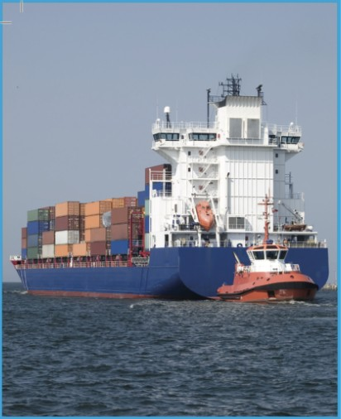
لُعْبَةُ «خَبِيرَةُ الْمَاءِ» 🏆
🎯 التعلم باللعب – التعزيز الفوري
من تجمع النجوم الأربع؟ ⭐
يَسْتَعْمِلُ الْأَوْلَادُ الْمَاءَ فِي…
تُبْحِرُ السُّفُنُ الْكَبِيرَةُ فِي…
تَعِيشُ الدَّلَافِينُ فِي الْمَاءِ…
يَشْرَبُ الْغَزَالَانِ مِنْ مَاءٍ…
✘
✔
✘
✔
✔
✘
✘
✔
الطبخ
السباحة
الجدول
المحيط
المالح
العذب
مالح
عذب
🏆 مبروك! أنتِ خبيرة الماء
⭐⭐⭐⭐⭐
صفحات ١٢٤–١٢٩
أ/ شامه البقمي
Notes:
لعبة خبيرة الماء: لكل صورة من الكتاب سؤال واختياران؛ الصحيح ✔ ونجمة، والخطأ ✘. ثم نقرة لشارة الفوز.

Slide 24
كَنْزُ الْمَعْرِفَةِ
🎯 تذكرة الخروج
١- أَيْنَ تُوجَدُ مُعْظَمُ مِيَاهِ الْأَرْضِ؟
🎁
الإجابة: في المحيطات.
٢- اذْكُرِي مَكَانَيْنِ لِلْمَاءِ الْعَذْبِ.
ثلاثة أسئلة… ثم يُفتح الكنز! 🎁
الإجابة: الأنهار والبحيرات.
أحسنتنّ يا بطلات الماء! 💙
٣- لِمَاذَا لَا نَشْرَبُ مَاءَ الْبَحْرِ؟
الإجابة: لأنه مالح لا يصلح للشرب.
صفحات ١٢٤–١٣١
أ/ شامه البقمي
Notes:
تذكرة الخروج: ثلاثة أسئلة؛ اضغطي على كل سؤال لتظهر الإجابة. بعد الإجابة على الثلاثة اضغطي صندوق الكنز 🎁 فتخرج النجوم ورسالة التعزيز.

Slide 25
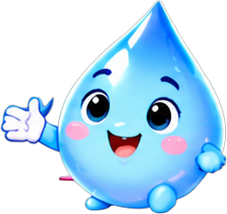
إِلَى اللِّقَاءِ فِي دَرْسٍ جَدِيدٍ 👋
🎯 الختام – التقويم الذاتي
🌍 يغطي الماء معظم سطح الأرض، ومعظمه في المحيطات.
💧 الماء العذب غير مالح، نشربه ونطبخ به.
هل حققتِ أهداف اليوم؟ 🎯
🌊 الماء المالح في البحار والمحيطات، ولا يصلح للشرب.
🌱 لا تستطيع المخلوقات الحية العيش من دون ماء.
نحافظ على نعمة الماء 💙
إعداد وتنفيذ: أ/ شامه البقمي
أ/ شامه البقمي
Notes:
الختام: كل نقرة تُظهر خلاصة ونجمة. ارجعي لشريحة الأهداف (الشريحة ٢) لتقويم ذاتي سريع: هل حققنا كل هدف؟

